Slide 1
CULTURA DE INTEGRIDAD

Slide 2
    Política de Integridad
    Código de Integridad
    Conflicto de Interés

Slide 3


ANTECEDENTES

Slide 4
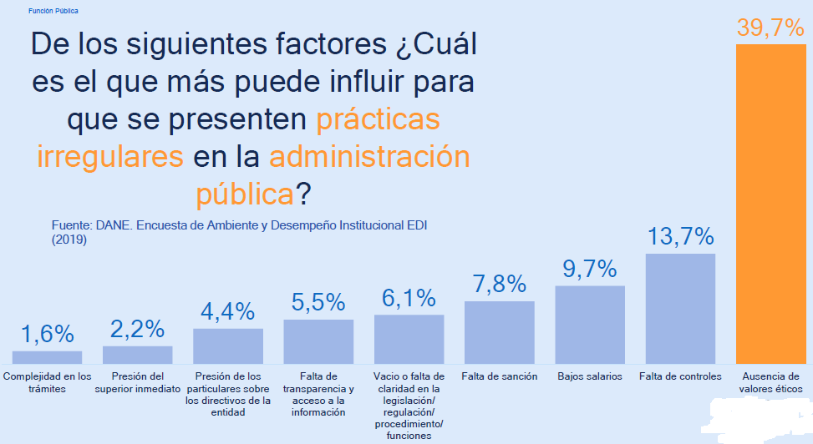
ANTECEDENTES

Slide 5

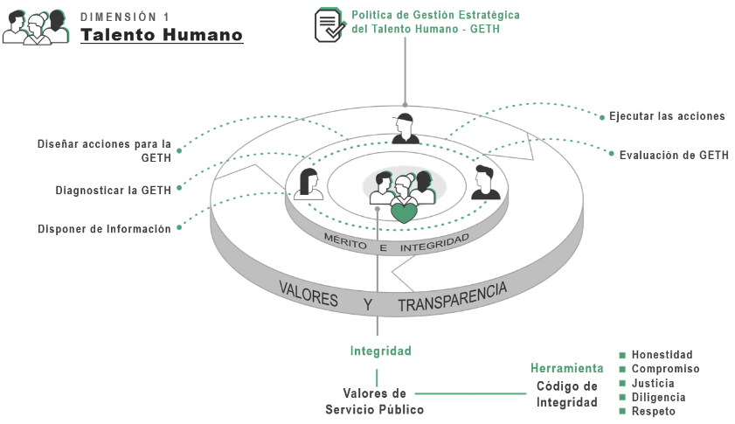
ANTECEDENTES

Slide 6
ARMONIZACION
IDEARIO ETICO DISTRITAL (2006) | CODIGO DE INTEGRIDAD DISTRITAL (2018) | SUBRED INTEGRADA DE SERVICIOS DE SALUD NORTE E.S.E
 |  | 2018-2020 |  | 2021-2022
 |  | PRINCIPIOS | VALORES | PRINCIPIOS | VALORES
Probidad | Honestidad | Probidad |  | Transparencia y Rendición de Cuentas | Honestidad
Respeto | Respeto |  | Tolerancia | Comportamiento Ético | Respeto
Servicio | Compromiso | Vocación de Servicio | Compromiso | Vocación de Servicio y Liderazgo Público | Compromiso
Trabajo en Equipo | Diligencia | Responsabilidad | Trabajo en Equipo | Inteligencia y Acción Colectiva | Diligencia
Responsabilidad |  |  | Excelencia
Equidad | Justicia | Solidaridad | Lealtad | Interdependencia e Integración | Justicia
Solidaridad
 |  |  |  | Corresponsabilidad Social | Equidad – Pluralidad
 |  |  |  |  | Creatividad-Innovación

Slide 7

LEY 2016 DE FEBRERO DE 2020
Articulo 1. La presente ley tiene como objeto la adopción e implementación del Código de Integridad del Servicio Público Colombiano expedido por el Departamento Administrativo de la Función Pública, por parte de todas las entidades del Estado a nivel nacional y territorial v en todas las Ramas del Poder Público.
Parágrafo: Por implementación del Código de Integridad del Servicio Público Colombiano se entenderá la capacitación obligatoria para cualquier cargo del Estado y en cualquier modalidad contractual, la evaluación y seguimiento.

Slide 8
LEY 2016 DE FEBRERO DE 2020
Articulo 2. Confórmese el Sistema Nacional de Integridad en el Servicio Público Colombiano, el cual estará a cargo del Departamento Administrativo de la Función Pública

Slide 9
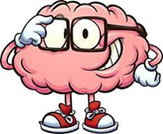


DEFINICION INTEGRIDAD
Coherencia entre las declaraciones y las realizaciones.
Anthony Downs

Slide 10
INTEGRIDAD PUBLICA
Se refiere a la alineación consistente con, y el cumplimiento de los valores, principios, y normas éticas compartidas, para mantener y dar prioridad a los intereses públicos, por encima de los intereses privados, en el sector público.
Fuente: OCDE, 2007

Slide 11
NORMAS FORMALES (Constitución, Leyes, Decretos, etc.)
REGULACION LEGAL
Sanciones, Respeto por la Ley
LEY
CULTURA
MORAL
REGULACION MUTUA Vergüenza-Reconocimiento Mutuo
PRINCIPIOS ETICOS PERSONALES
AUTO REGULACIÓN Culpa- sentirse bien con uno mismo.
Reglas y Valores Imperantes en una Sociedad

Slide 12
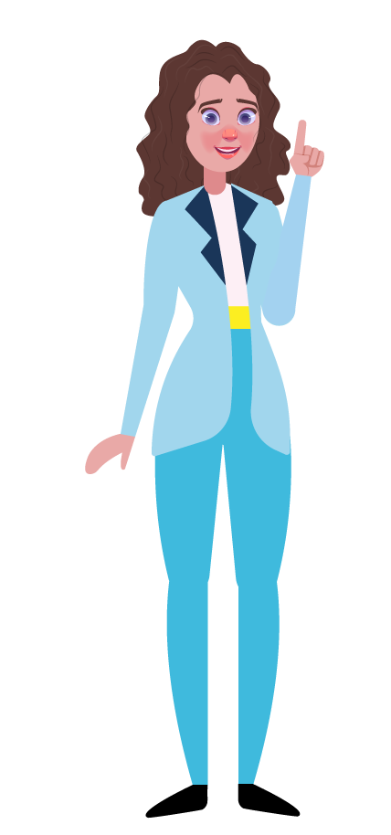
CULTURA DE INTEGRIDAD EN LA SUBRED NORTE
Acuerdo # 40 de diciembre de 2020
(se adicionan dos valores)
Acuerdo # 43 de diciembre de 2020 (se crea la política de Integridad

Slide 13
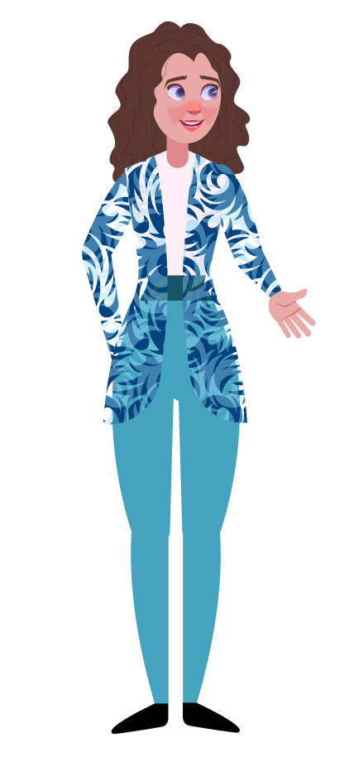
POLÍTICA DE INTEGRIDAD
DE LA SUBRED NORTE
En la Subred Integrada de Servicios de Salud Norte E.S.E., estamos COMPROMETIDOS con la CONSTRUCCIÓN de CAPITAL SOCIAL y generación de CONFIANZA de la CIUDADANÍA en el ESTADO.
Lo que se traduce en el cumplimiento de las promesas que hace el Estado a los ciudadanos frente a la garantía de su seguridad, la prestación eficiente de servicios públicos, la calidad en la planeación e implementación de políticas públicas que mejoren la CALIDAD DE VIDA de cada uno de ellos.

Slide 14
POLÍTICA DE INTEGRIDAD
CÓDIGO DE
INTEGRIDAD
CONFLICTO
DE INTERES

Slide 15
    Código de Integridad

Slide 16
CÓDIGO DE INTEGRIDAD
Será el código general del servicio público y establece los mínimos de integridad homogéneos para todos los servidores y contratistas públicos del país

Slide 17
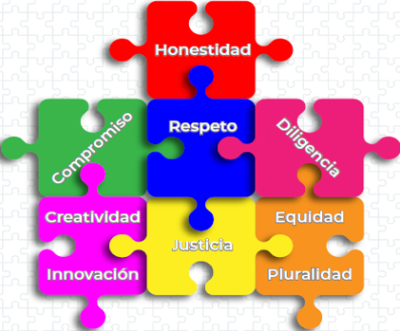
VALORES
DEL CODIGO
DE INTEGRIDAD
INSTITUCIONAL

Slide 18

HONESTIDAD – LO QUE HAGO
Apoyo y promuevo los
espacios de participación
para que los ciudadanos
hagan parte de la toma
de decisiones que los
afecten relacionadas
con mi cargo o labor.
Cuando tengo dudas
respecto a la aplicación
de mis deberes busco
orientación en las instancias
pertinentes. Se vale no saberlo
todo, y también se vale pedir
ayuda.
Denuncio las faltas, delitos
o violación de derechos de
los que tengo conocimiento
en el ejercicio de mi cargo,
siempre.
Siempre digo la verdad,
incluso cuando cometo
errores, porque es humano
cometerlos, pero no es
correcto esconderlos.
Facilito el acceso
a la información pública
completa, veraz, oportuna y comprensible

Slide 19

HONESTIDAD – LO NO QUE HAGO
No uso recursos públicos para fines personales
No soy descuidado con la información a mi cargo, ni con su gestión.
No le doy trato preferencial a personas cercanas para favorecerlos en un proceso
en igualdad de condiciones.
No acepto incentivos, favores, ni ningún otro tipo de beneficio que me ofrezcan personas que estén interesadas en un proceso de toma de decisiones.

Slide 20
RESPETO - LO QUE HAGO
Atiendo con amabilidad, igualdad y equidad a todas las personas en cualquier situación a través de mis palabras, gestos y actitudes, sin importar su condición social, económica, religiosa, étnica o de cualquier otro orden.
Estoy abierto al diálogo y a la comprensión a pesar de perspectivas y opiniones distintas a las mías. No hay nada que no se pueda solucionar hablando y escuchando al otro.
Soy amable todos los días, esa es la clave, siempre.

Slide 21
RESPETO – LO NO QUE HAGO
Nunca actúo de manera discriminatoria, grosera o hiriente, bajo ninguna circunstancia.
Jamás baso mis decisiones en presunciones, estereotipos, o prejuicios.
Estoy abierto al diálogo y a la comprensión a pesar de perspectivas y opiniones distintas a las mías. No hay nada que no se pueda solucionar hablando y escuchando al otro.
No agredo, ignoro o maltrato de ninguna manera a los ciudadanos ni a otros servidores públicos.

Slide 22
COMPROMISO - LO QUE HAGO
Asumo mi papel como servidor público, entendiendo el valor de los compromisos y responsabilidades que he adquirido.
Siempre estoy dispuesto a ponerme en los zapatos de las personas.
Realizo mi trabajo con actitud positiva
Escucho, atiendo y oriento a quien necesite cualquier información o guía en algún asunto público.
Estoy atento siempre que interactúo con otras personas, sin distracciones de ningún tipo.
Presto un servicio ágil, amable y de calidad.

Slide 23
COMPROMISO - LO QUE NO HAGO
Jamás ignoro a un ciudadano y sus inquietudes.
No asumo que mi trabajo como servidor es irrelevante para la sociedad.
Nunca trabajo con una actitud negativa. No se vale afectar mi trabajo por no ponerle ganas a las cosas.
No llego nunca a pensar que mi trabajo como servidor es un “favor” que le hago a la ciudadanía. Es un compromiso y un orgullo.

Slide 24
DILIGENCIA - LO QUE HAGO
Uso responsablemente los recursos públicos para cumplir con mis obligaciones.
Lo público es de todos y no se desperdicia.
Cumplo con los tiempos estipulados para el logro de cada obligación laboral. A fin de cuentas, el tiempo de todos es oro.
Aseguro la calidad en cada uno de los productos que entrego.
Trabajo en equipo adecuadamente, haciendo mi labor y pensando que entre todos nos podemos apoyar.

Slide 25
DILIGENCIA - LO QUE NO HAGO
No malgasto ningún recurso público motivo.
No evado mis funciones y responsabilidades por ningún motivo.
No demuestro desinterés en mis actuaciones ante los ciudadanos y los demás servidores públicos.
No postergo las decisiones ni actividades que den solución a problemáticas ciudadanas o que hagan parte del funcionamiento de mi cargo. Hay cosas que sencillamente no se dejan para otro día.

Slide 26
JUSTICIA - LO QUE HAGO
Reconozco y protejo los derechos de cada persona de acuerdo con sus necesidades y condiciones.
Tomo decisiones estableciendo mecanismos de diálogo y concertación con todas las partes involucradas.
Tomo decisiones informadas y objetivas basadas en evidencias y datos confiables. Es muy grave fallar en mis actuaciones por no tener las cosas claras.

Slide 27
JUSTICIA - LO QUE NO HAGO
No promuevo ni ejecuto políticas, programas o medidas que afectan la igualdad y la libertad de personas.
No favorezco el punto de vista de un grupo de interés sin tener en cuenta a todos los actores involucrados en una situación.
Tomo decisiones estableciendo mecanismos de diálogo y concertación con todas las partes involucradas.
Nunca permito que odios, simpatías, antipatías, caprichos, presiones o intereses de orden personal o grupal interfieran en mi criterio, toma de decisión y gestión pública.

Slide 28
EQUIDAD/PLURALIDAD - LO QUE HAGO
Soy capaz de relacionarme adecuadamente con todos mis compañeros/as sin importar su orientación o identidad sexual.
En mis actividades y decisiones actúo con justicia y equidad de oportunidades para todos/as los grupos pertenecientes a la sociedad.
Entiendo y respeto la pluralidad y la diversidad de la sociedad.

Slide 29
EQUIDAD/PLURALIDAD - LO QUE NO HAGO
No utilizo inadecuadamente mis palabras o mis gestos frente a personas que hagan parte de comunidades, etnias o grupos sociales.
Jamás rechazo a un cliente interno y/o externo por su orientación o identidad sexual
Nunca discrimino a alguien por su descendencia, cultura o creencias.

Slide 30
CREATIVIDAD/INNOVACION - LO QUE HAGO
Aunque me sienta inseguro/a propongo ideas diferentes que puedan solucionar una situación en la oficina.
Acepto las ideas nuevas de los demás y apoyo la iniciativa de quienes las proponen. Sin generar sobrecarga en su trabajo.
Estoy en pro de soluciones originales
Asocio conceptos ya existentes para generar otros diferentes que sean útiles en mi labor o la de mis compañeros.

Slide 31
CREATIVIDAD / INNOVACIÓN - LO QUE NO HAGO
Jamás hago sentir mal a un compañero (a) que proponga una idea.
Nunca muestro desinterés por las ideas que otras personas expresen y que puedan mejorar el proceso o trabajo.

Slide 32
    Conflicto de Interés

Slide 33
El conflicto surge “cuando el interés general propio de la función pública entra en conflicto con el interés particular y directo del servidor público”. artículo 40 del Código Único Disciplinario (Ley 734 de 2002)
Conflicto de intereses. “Todo servidor publico deberá declararse impedido para actuar en un asunto cuando tenga interés particular y directo en su regulación, gestión, control o decisión, o lo tuviere su cónyuge, compañero o compañera permanente, o algunos de sus parientes dentro del cuarto grado de consanguinidad, segundo de afinidad o primero civil, o su socio o socios de hecho o de derecho.
Cuando el interés general, propio de la función publica, entre en conflicto con un interés particular y directo del servidor publico deberá declararse impedido”. Artículo 44 Ley 1952 del 2019.

Slide 34
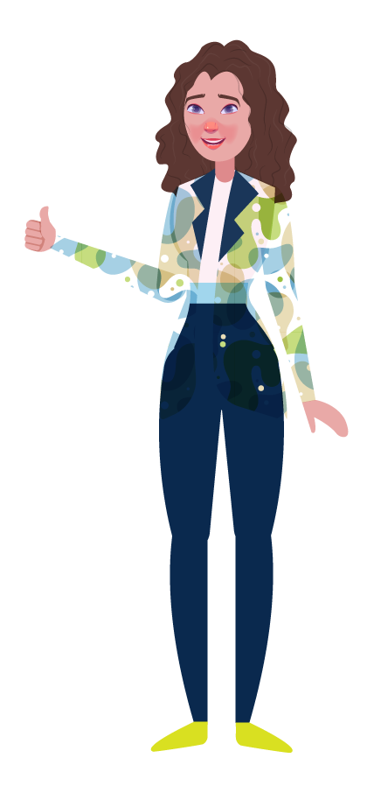
CIRCULO DE INTERESES
Cónyuge o compañero permanente
Parientes consanguíneos afinidad y civil
R
Relaciones personales (amigos o enemigos)
Relaciones profesionales, laborales o de negocios
Socios o sociedades de las que forma parte

Slide 35
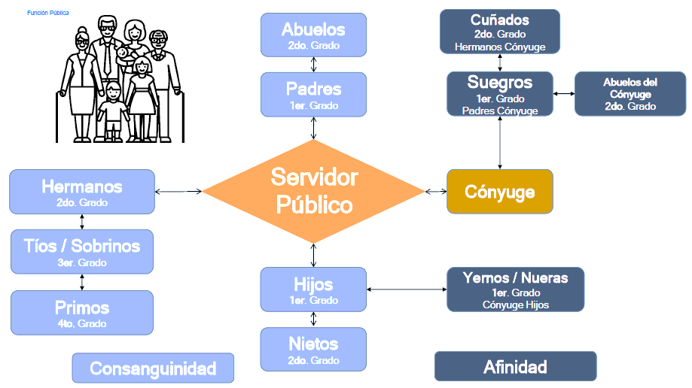

Slide 36
TIPOS DE CONFLICTOS DE INTERES
REAL
El servidor tiene un interés particular que podría influir en sus obligaciones y enfrenta una situación en la que tiene que actuar o toma una decisión en esa materia.
APARENTE
El servidor puede que no tenga un interés particular que pueda influir en sus obligaciones y enfrenta una situación en la que razonablemente se podría suponer que puede influir en su beneficio
POTENCIAL
El servidor tiene un interés particular que podría influir en sus obligaciones y en un futuro podría enfrentarse una situación en la que tiene que actuar o toma una decisión en esa materia.

Slide 37
Tipificación de los Conflictos de Interés

Slide 38
…Y si estoy en un conflicto de interés¨…
¿Qué hago?

Slide 39
Declaración de Conflicto de Interés

Slide 40
Formato
Declaración Conflicto de Interés
Código: AP-TH-F-128-01

Slide 41
Formato
Declaración Periódica de Conflicto
de Interés
Código: AP-TH-F-127-01-

Slide 42
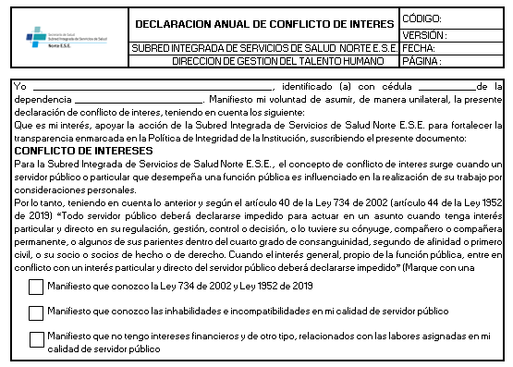
Formato
Declaración Anual de
Conflicto de Interés
Código: AP-TH-F-126-01-

Slide 43
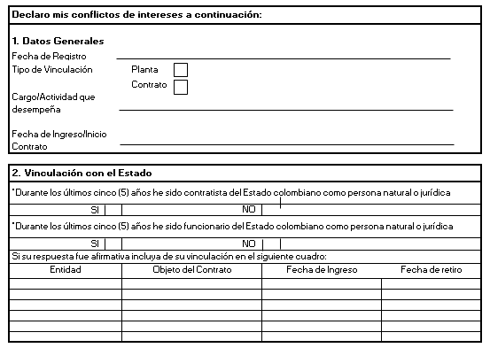
Formato
Declaración Anual de
Conflicto de Interés
Código: AP-TH-F-126-01-

Slide 44
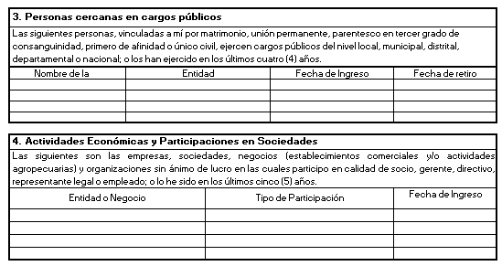
Formato
Declaración Anual de
Conflicto de Interés
Código: AP-TH-F-126-01-

Slide 45
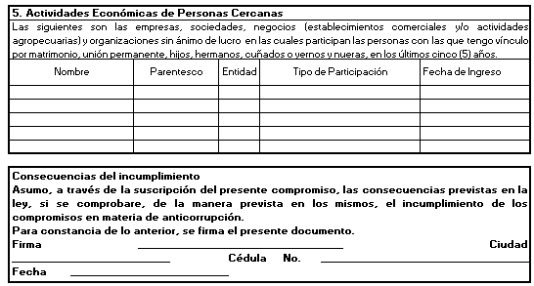
Formato
Declaración Anual de
Conflicto de Interés
Código: AP-TH-F-126-01-

Slide 46
…Recusación

Slide 47



